Slide 1


ANGULAR
Prof: Cristiano Meneses

Slide 2
HISTÓRIA DO ANGULAR
Um desenvolvedor chamado Misko Hevery precisava resolver um problema específico dentro de algumas aplicações e, depois de codar muito, olhou pro que ele tinha feito e pensou: "Olha só, acho que dá pra eu deixar isso um pouco mais genérico e liberar pra galera usar". E assim nascia o Angular.

Slide 3
INSTALANDO O NODEJS
Baixe o nodejs no site https://nodejs.org/pt-br/download abra o terminal e digite o comando:
node -v

Slide 4
INSTALANDO O ANGULAR
Baixe o CLI usando o comando, abra o terminal e digite o comando:
npm install -g @angular/cli

Slide 5
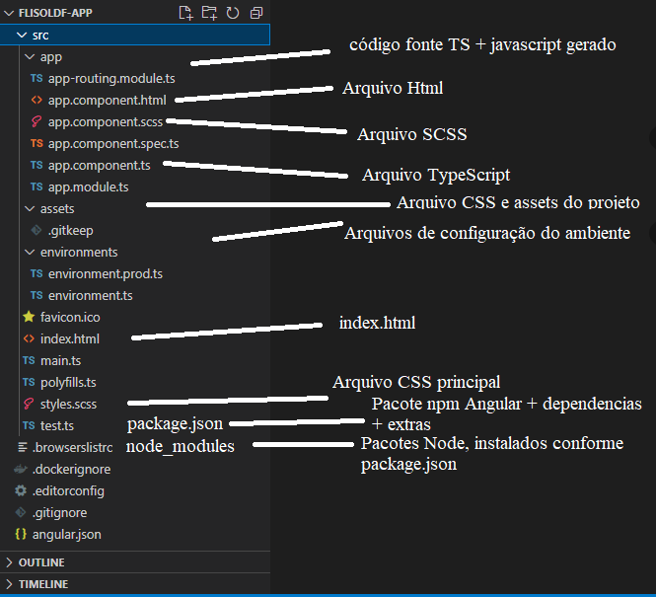
ESTRUTURA

Slide 6
VAMOS PRATICAR

Slide 7
COMANDOS Usando o Angular CLI
Comando para instalar: -> npm install -g @angular/cli.
Comando para criar um projeto: -> ng new app-aluno.
Comando para testar o app localmente -> ng serve --open
Comando para criar componentes: -> ng g componente turma.
Comando para criar uma classe -> ng g class aula.

Slide 8
FIM
GITHUB: https://github.com/Cristianomeneses2008 Referências: https://angular.io

